Slide 1


Using Drama to Enhance Teaching
Meet the Future, Erasmus +

Slide 2
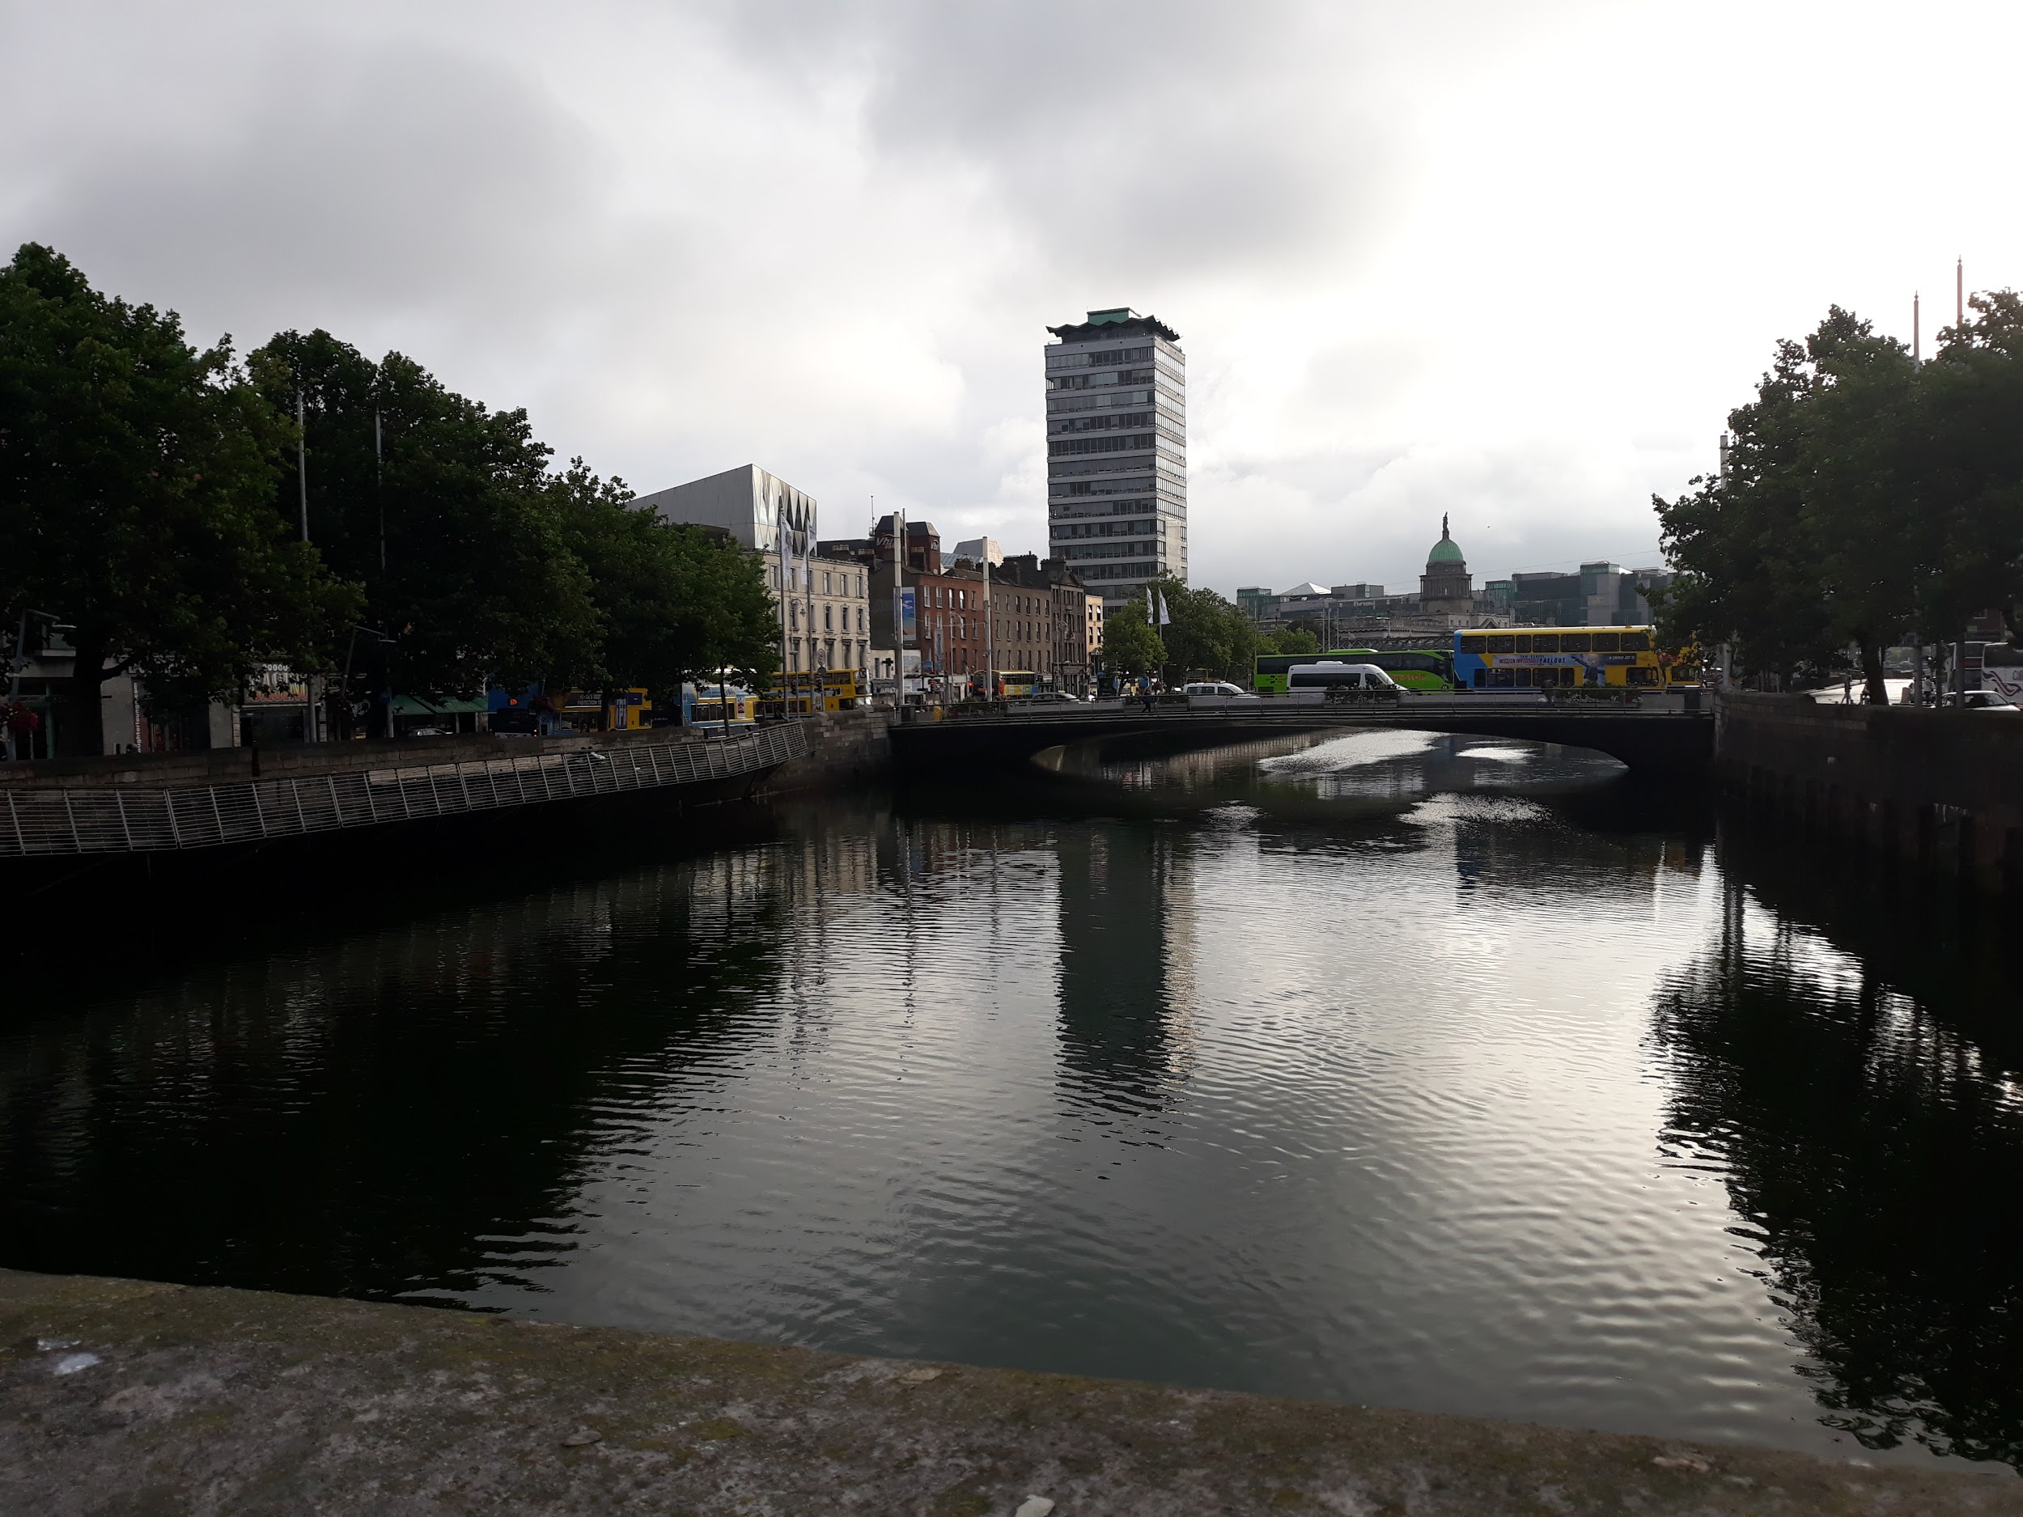
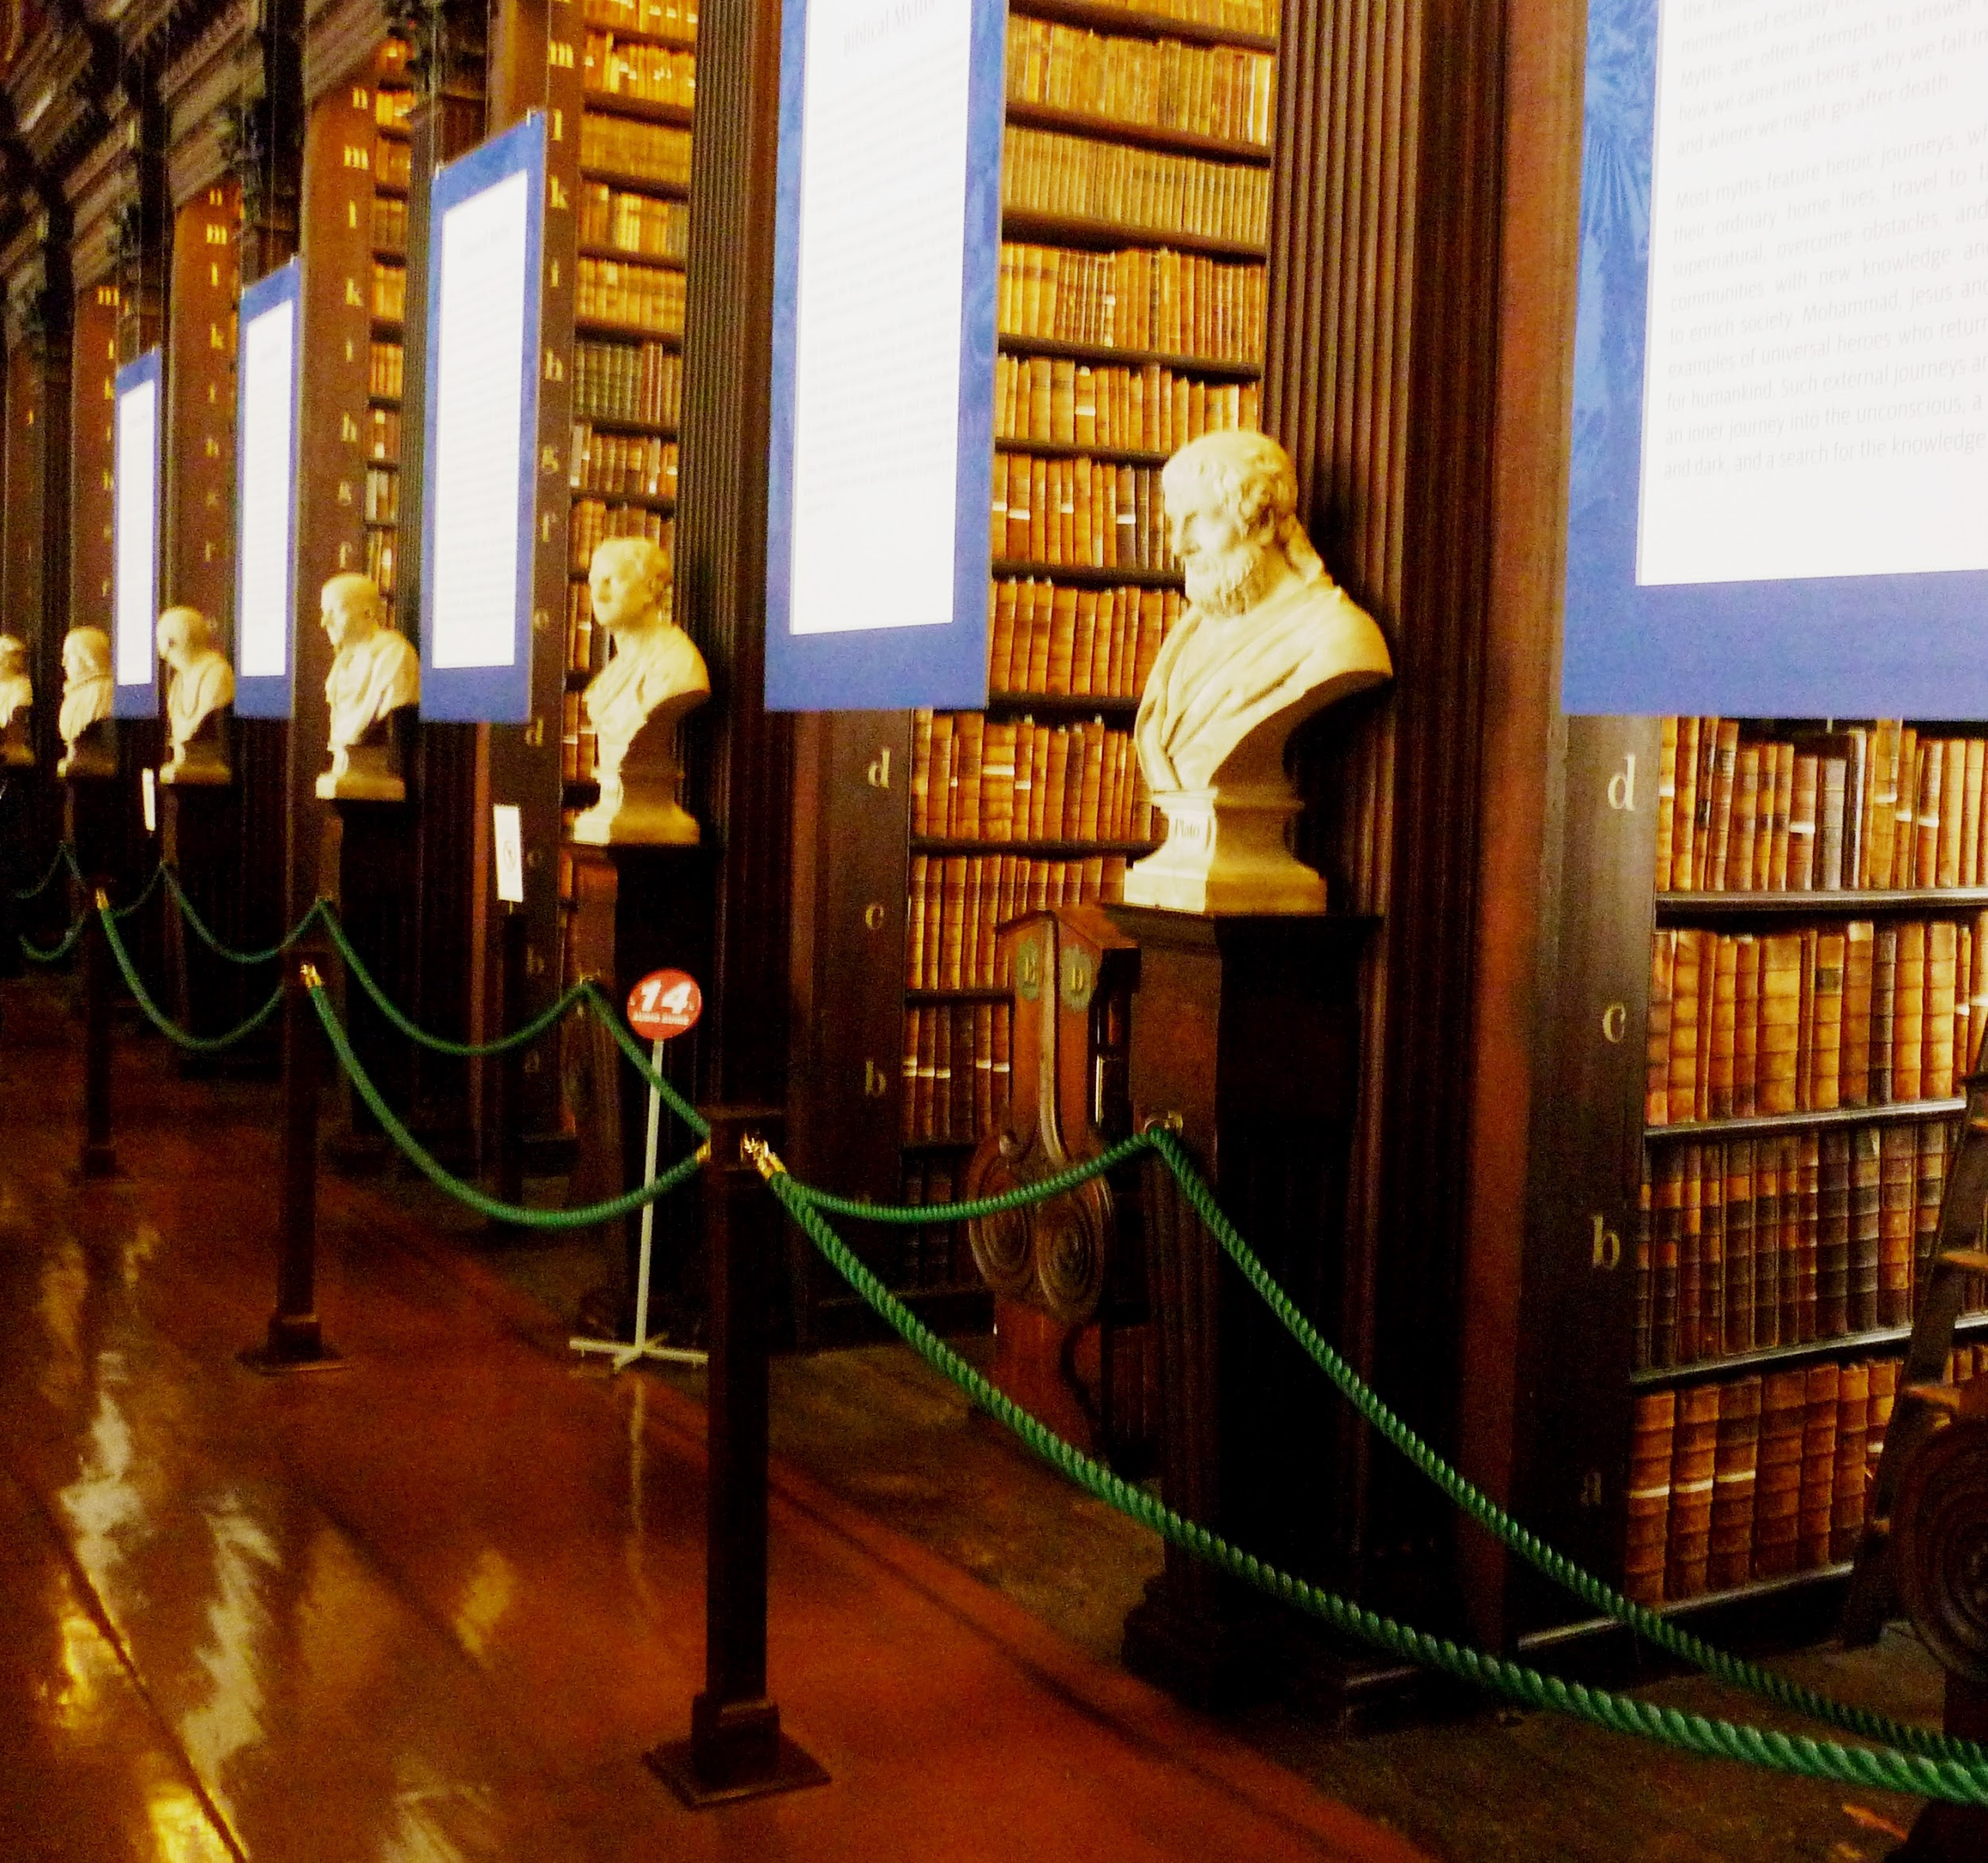
Alpha College of English, Dublin https://alphacollege.com/

Slide 3

В класната стая на Алфа

Slide 4
Форум театър
Какво представлява Форум театъра? Форум театърът е форма на театър, при която публиката участва активно в изграждането на сценария.Театралната форма е разработена от бразилския режисьор Аугусто Боал.
Нарича се форум, защото публиката е не само зрител, но и участник и може да променя хода на действието.
spectactors - spectactors
наблюдатели - участници

Slide 5
Основни стъпки
Събира се публика, която обикновено представлява някаква общност и има сходни проблеми (стрес преди изпит, тормоз, конфликт с родителите и др.).
Те създават кратка пиеса, която отразява проблема и има един ключов герой. Обикновено пиесата завършва зле за героя.
Пиесата се представя пред публиката.

Slide 6
Работен процес
Процесът се подпомага от един човек - Шегаджията
Хората,които гледат са зрители-актьори, а не само наблюдатели. Те се опитват да открият момент, в който главният герой може да промени действията си, за да постигне по-добър резултат.
Шегаджията действа като връзка между актьорите и зрителите, като стимулира зрителите да подобрят изхода на разиграваната ситуация като променят самата пиеса. Самите зрители стават актьори в пиесата.

Slide 7
Създаване
демократичен процес
всеки има глас
участниците споделят проблем от живота си
от списъка с проблеми чрез гласуване се избират 2-3
участниците решават към коя група да се присъединят като участници в пиесата

Slide 8
Правила
Зрителите-актьори гледат пиесата.
Следва повторно гледане, по време на което те самите стават участници в пиесата, за да променят изхода за главния герой.
Зрителите се включват в пиесата, за да демонстрират своята идея.
След намесата на зрителите-актьори пиесата бива променена.

Slide 9
Анкета
https://www.menti.com/

